Slide 1
Forarbeid før deltakelse på regnskapskurs

Slide 2
Velkommen
Velkommen til forarbeidet for regnskapskurs for ungdomsbedrifter!
Forarbeidet består av filmer og oppgaver, og må gjennomføres før du møter opp på selve regnskapskurset.
Svarene på oppgavene skriver du direkte inn i tekstboksene i denne powerpointen. Lagre arbeidet ditt og ta med på kurset, der vil vi gå gjennom svarene.
Lykke til!

Slide 3
Inspirasjonsfilm Utrykt UB
Inspirasjonsfilm Utrykt UB
Notes:
http://bcove.me/ltpy3zef

Slide 4
FILM – Regnskap i en ungdomsbedrift
Regnskap i en ungdomsbedrift
Notes:
http://bcove.me/3yxvitjh

Slide 5
Oppgave 1 – Bilag/dokumentasjon
Et bilag er en dokumentasjon på en økonomisk transaksjon.
Du skal nå se på fem bilag fra ungdomsbedriften Fokus UB, som selger fotograftjenester.
Studer bilagene, og svar på:
Hva har skjedd?
Hva er det bilaget dokumenterer?
Mangler det noe informasjon på bilaget, i så fall hva?
Bruk huskelista på neste side som hjelp. Skriv svaret i tekstboksen på hvert enkelt bilag.

Slide 6
Huskeliste bilag/dokumentasjon
Type informasjon | SALG Kontant | SALG Kreditt | KJØP Kontant | KJØP Kreditt | Utbetaling av lønn
Dato | X | X | X | X | X
Selgers (ungdomsbedriftens) navn | X | X | X | X
Selgers organisasjonsnummer | X | X | X | X
Kjøpers navn+adresse+org.nr | *) | X | X | X
Forhåndsnummerert | X | X | X | X
Hva har du kjøpt/solgt og hvor mye | X | X | X | X | X
Leveringssted og tid |  | X |  | X
Beløp | X | X | X | X | X
Betalingsfrist |  | X |  | X
Spesifikasjon av merverdiavgift | NEI | NEI | X | X
Formål med kjøpet |  |  | X
Dato og underskrift fra den som har kjøpt |  |  | X
Betalers og mottakers navn |  |  |  |  | X
Dato/underskrift fra utbetaler/mottaker |  |  |  |  | X v/ kontant utbetaling
*) Skriv på kundens navn dersom kunden ber om det.

Slide 7
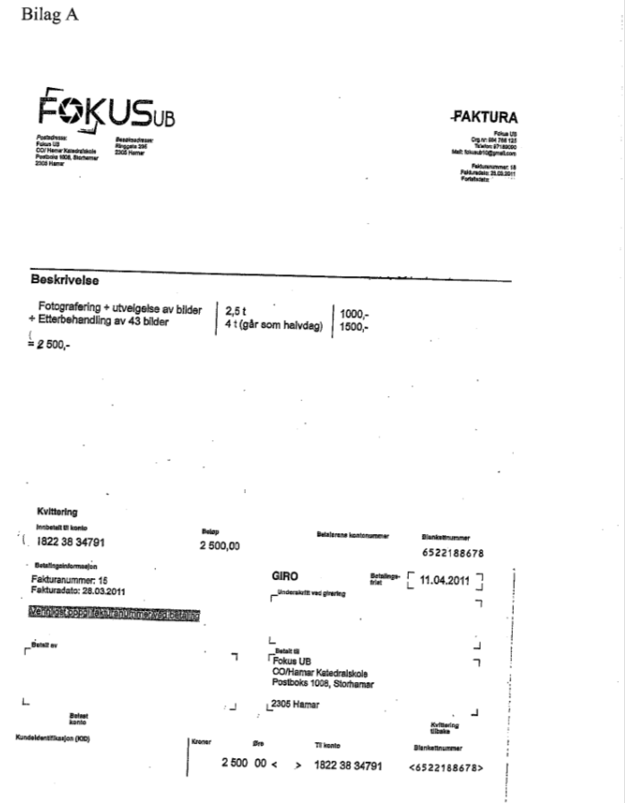
Bilag A
Hva har skjedd?
Hva er det bilaget dokumenterer?
Mangler det noe informasjon på bilaget?

Slide 8
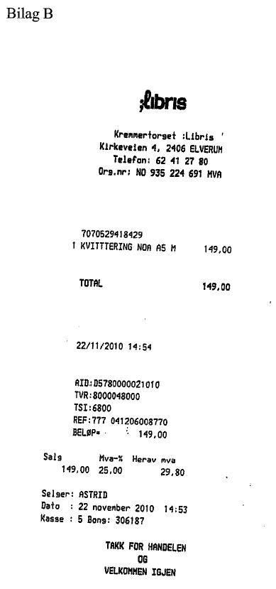
Bilag B
Hva har skjedd?
Hva er det bilaget dokumenterer?
Mangler det noe informasjon på bilaget?

Slide 9
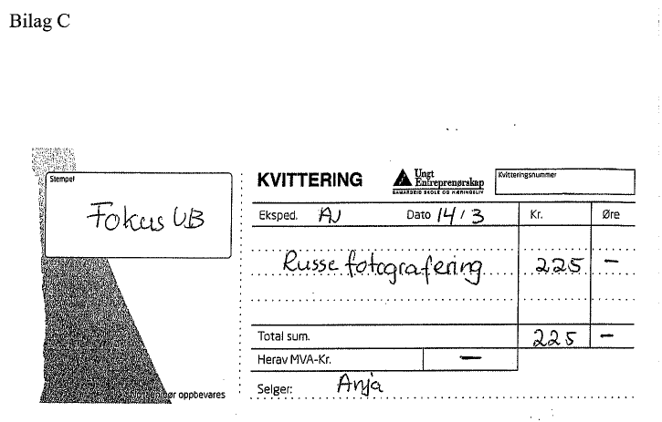
Bilag C
Hva har skjedd?
Hva er det bilaget dokumenterer?
Mangler det noe informasjon på bilaget?

Slide 10
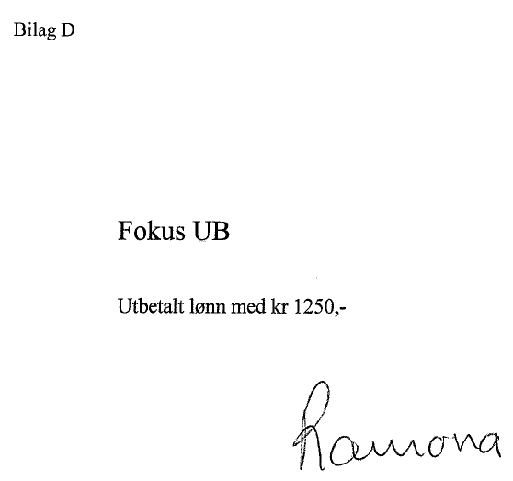
Bilag D
Hva har skjedd?
Hva er det bilaget dokumenterer?
Mangler det noe informasjon på bilaget?

Slide 11
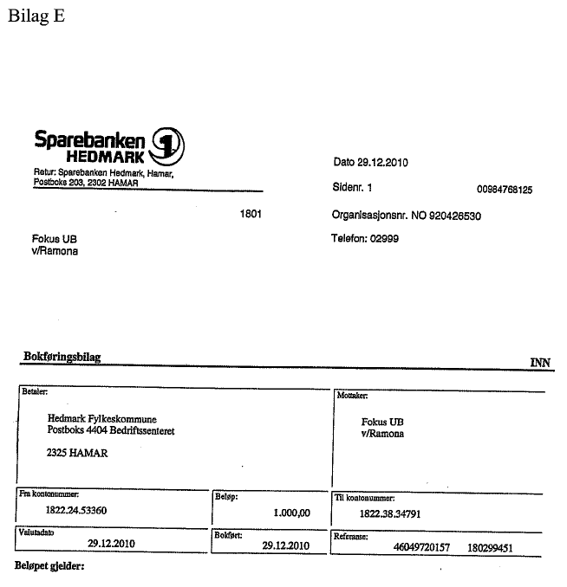
Bilag E
Hva har skjedd?
Hva er det bilaget dokumenterer?
Mangler det noe informasjon på bilaget?

Slide 12
Oppgave 2 - Kasseavstemming
Fokus UB har arrangert russefotografering på skolen 14.3.11. De selger hver fotografering for 225 kroner, og som giveaway får kjøperne også sjokolade.
Du skal foreta en kasseavstemming etter denne dagen.
Ungdomsbedriften hadde 68 kroner i kassa før dagen begynte. Før dette inn på riktig plass i skjemaet
Summer bilagene (dokumentasjonen) og før dem inn på rett plass i skjema
Opptalt kasse ved dagens slutt er kr 829. Før dette inn på riktig plass
Hvorfor skal kasseavstemminga signeres av to personer?

Slide 13
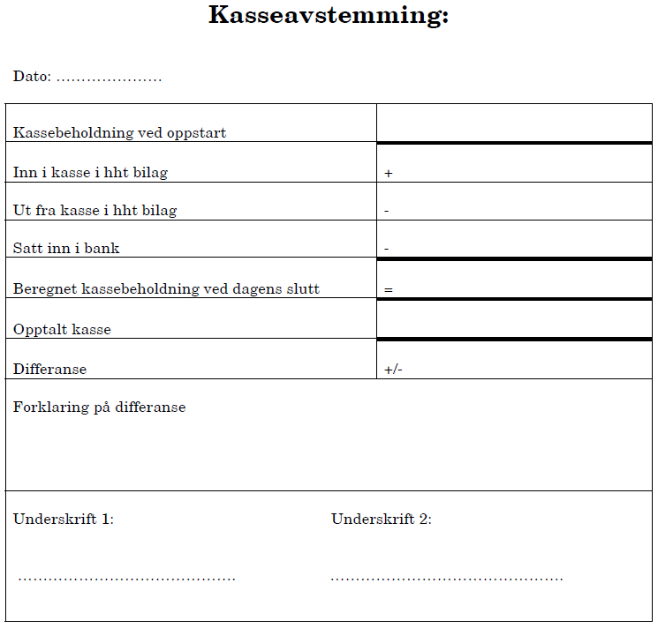
Fyll inn
Fyll inn
Fyll inn
Fyll inn
Fyll inn
Fyll inn
Fyll inn
Fyll inn

Slide 14
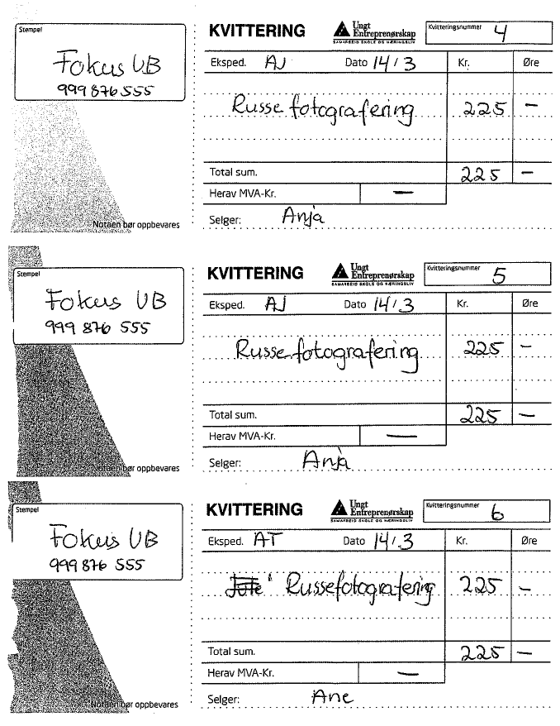
Oppgave 2 – Bilag 1/4

Slide 15
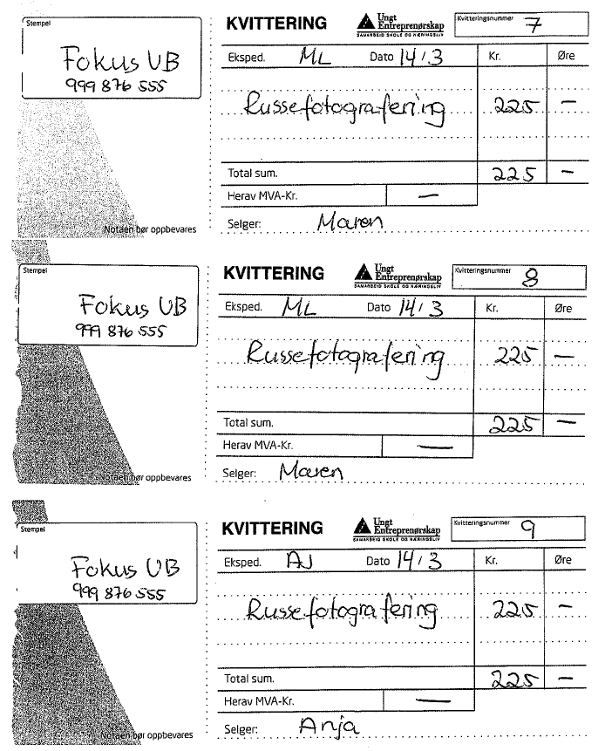
Oppgave 2 – Bilag 2/4

Slide 16
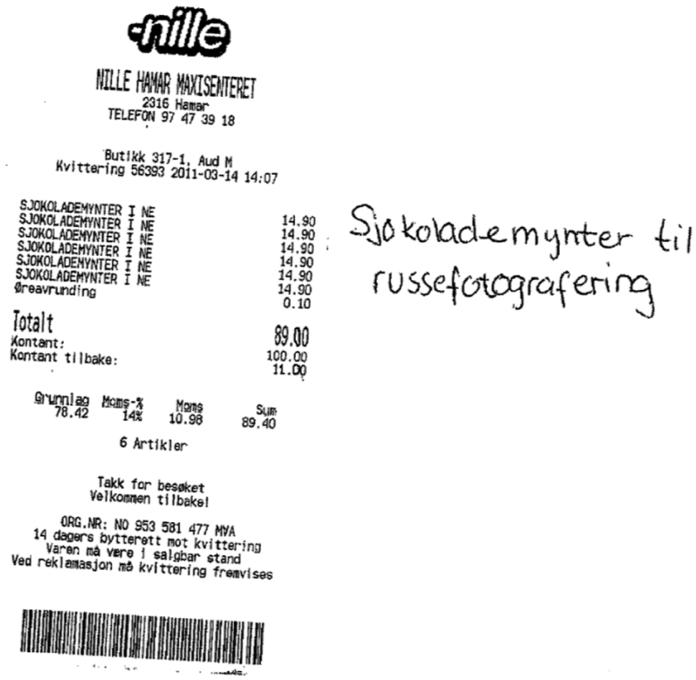
Oppgave 2 – Bilag 3/4

Slide 17
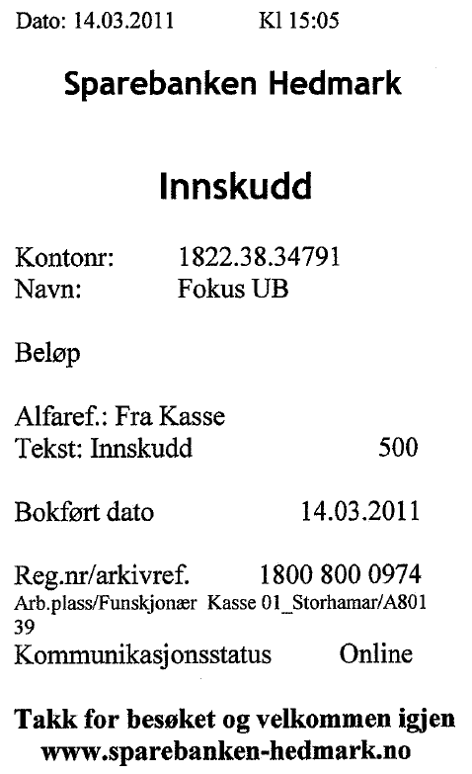
Oppgave 2 – Bilag 4/4

Slide 18
Hva har du lært?
Nå vet du at...
et regnskap må bokføres
hva et bilag er, og hvilke opplysninger som må være med på bilaget
det er viktig å holde orden i bilagene
regnskap gir deg oversikt

Slide 19
Velkommen på regnskapskurs!

